Slide 1
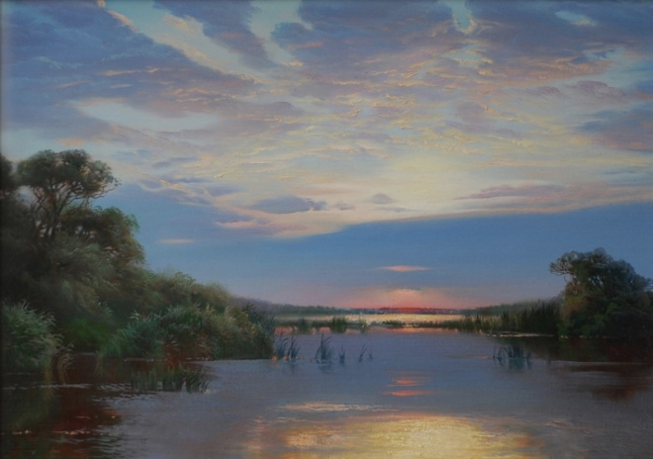
Кто такие Бурлаки?

Slide 2
Происхождение слова БУРЛАК
В разговорном латышском языке слово бурлак (латыш. burlaks) означает не только «бурлак», но и «разбойник». В разговорном литовском языке словом (лит. burliokas) называли местных русских старообрядцев. В разговорном же румынском бурлаком (рум. burlac) называют холостяка.
Бурлак — человек, уходящий на приработки: рубить дома, класть печи, на сплав и т. д. Бурлачить — это не обязательно таскать баржи. Слово «бурлачить» можно еще и сейчас услышать в Кирилловском районе Вологодской области. «Опять Васька ушел бурлачить», — может сказать какая-то старая женщина про своего кота. Бурлачить — здесь: охотиться.
В поморском диалекте «бурлак» — обозначение для приезжих, вербованных рабочих, вахтовиков, военных. (Бурлаки леспромхоз отстроили).
В современных нормативных актах Российской Федерации нет запрета на бурлацкую тягу (постановление 1929 года утратило силу), однако фактов её применения в современности тоже нет. Очевидно, это связано с её экономической неэффективностью. Тем не менее, подобный способ буксировки зачастую встречается в водном туризме.
Один из проектов речных буксиров-толкачей получил название «Бурлак».

Slide 3
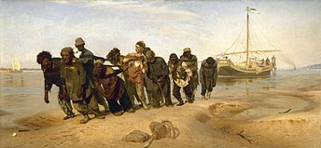
Бурлакам посвящена известная картина
«Бурлаки на Волге» Ильи Репина

Slide 4
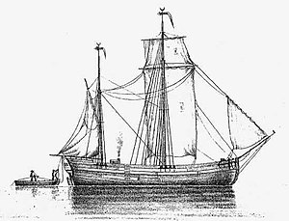
В XVIII—XIX веках основным типом судна, водимым бурлацким трудом, была расшива. Расши́ва — парусное речное плоскодонное судно, использовавшееся на Волге, Мариинской водной системе и Каспийском море в XVIII—XIX веках.

Slide 5
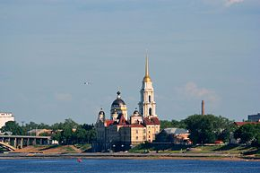
В Российской империи «столицей бурлаков» с начала XIX века назвали город Рыбинск.
В летнюю навигацию через Рыбинск проходила четвертая часть всего российского бурлачества.

Slide 6
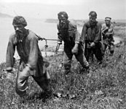
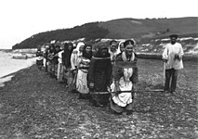
Бурлацкий труд являлся сезонным. Лодки тянули по «большой воде»: весной и осенью. Для выполнения заказа бурлаки объединялись в артели. Труд бурлака был крайне тяжёлым и монотонным. Скорость передвижения зависела от силы попутного или встречного ветра. При попутном ветре на судне (расшиве) поднимался парус, который значительно ускорял передвижение. Выдерживать темп движения бурлакам помогали песни. Одной из известных бурлацких песен является «Эх, дубинушка, ухнем», которая обычно пелась для координации сил артели в один из самых тяжёлых моментов: страгивании расшивы с места после подъёма якоря.

Slide 7
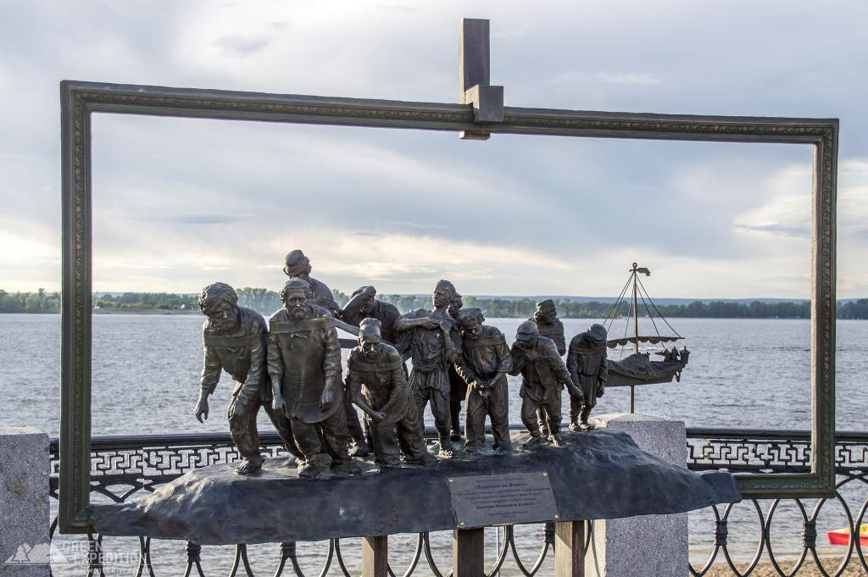
«Бурлаки на Волге»
— скульптурный памятник в Самаре (2014)

Slide 8
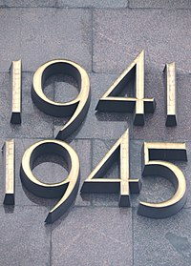
В СССР бурлацкая тяга была запрещена в 1929 году постановлением НКПС, в подчинении которого до 1931 года был и речной транспорт.
Однако в годы Великой Отечественной войны на ряде малых рек, ввиду отсутствия буксиров, бурлацкая тяга имела ограниченное применение.

Slide 9
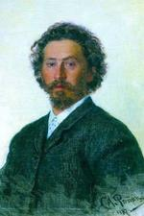
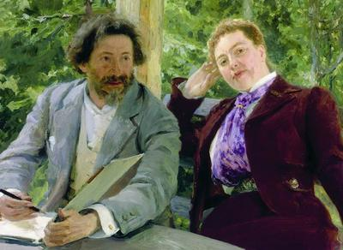
Скульптурная композиция "Бурлаки на Волге" была открыта в честь 170-летия со дня рождения ее художника, выдающегося русского живописца – Илья Репина и связана с его пребыванием в Самаре. Во время церемонии открытия памятника прошла также выставка репродукций его картин. Картина "Бурлаки на Волге" является одной из самых знаменитых работ художника. Перед написанием этой картины, Репин путешествовал сначала по Неве, а затем и по Волге. Огромное впечатление произвело на него знакомство с людьми этой тяжелой профессии, когда он впервые на фоне празднично одетых и прогуливающихся вдоль берега горожан увидел бурлаков в лямке, тянущих баржу. Бурлаками были наемные рабочие, которые тянули речное судно против течения, их труд был сезонным, так как они тянули лодки весной и осенью. Самой известной песней, исполняемой бурлаками, была «Эх, дубинушка, ухнем».

Slide 10
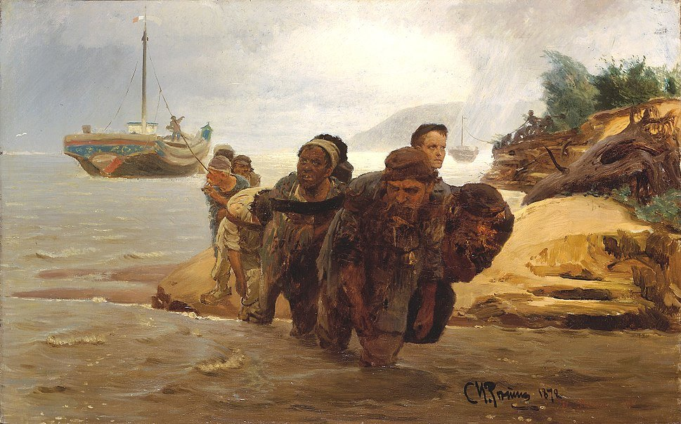
«На волге» А Н. Некрасов
В каких-то розовых мечтах
Я позабылся. Сон и зной
Уже царили надо мной.
Но вдруг я стоны услыхал,
И взор мой на берег упал.
Почти пригнувшись головой
К ногам, обвитым бечевой,
Обутым в лапти, вдоль реки
Ползли гурьбою бурлаки,
И был невыносимо дик
И страшно ясен в тишине
Их мерный похоронный крик —
И сердце дрогнуло во мне.

